Slide 1

Télédétection et classification de paysages benthiques pour la bathymétrie dérivée satellitaire
Sélim Amrari
Projet de master
Février, 2018
Superviseurs:
Romain Le Gendre, Dr. Hugues Lemonnier, Benoit Soulard
LEADNC, IFREMER - New Calédonie
Prof. Dr. Alfred Johny Wüest Physics of Aquatic Systems Laboratory, EPFL - Switzerland
Notes:
Hello,
Today I m going to make a presentation about my master thesis
It will be about remote-seen
Work achieved in New Caledonia with IFREMER
20 seconde

Slide 2
Bathymétrie satellitaire, contextes et motivations
Bathymétrie, une variable clé
PRESENCE :
« PREssions sur les Ecosys- tèmes récifo-lagonaires de Nouvelle-CalédoniE »
Méthode de mesure traditionnelle :
Par echo-sounder depuis la surface
Couteuse
Pas applicable partout
Bathymétrie satellitaire :
Moins précise…
Solution à large échelle
Haute résolution
Profondeur maximum: 25 – 30 mètres
Notes:
Why bathymetry.
It is a very important variable. For hyd d model it is taking part of the boudarie condition. For coral ecosystem also, it allow to estimate the vulnarability to storm event and global warming. Here in new it is very interesting as there is several pristine coral areas.
However SDB remain less accurate than traditional measurement which are made by echo-sounder and has a maximum deppth of 25 30 meter in optimal clear water condition. Howerver it offer large scale depth water retrieval at high resolution at a lower cost.
45 seconde
Firt of all why bathymetry
Knowing Bath -> primary necessity. It represent a part of boundarie condition for hydrodinamic model. This is why we need the bathy grid with the highest resolution possible. In addition in coral ecos, it is a very impo variable. Allows to estim vulnerab to storm event and to global warming. Lastly, Lagoon of New Caledonia contain gap in pristine areas.
Traditionnal, bathymetric measurements are made by echo-sounder, a type of sonar, either mono or multi-beam, measuring water depth from sea surface.

Slide 3
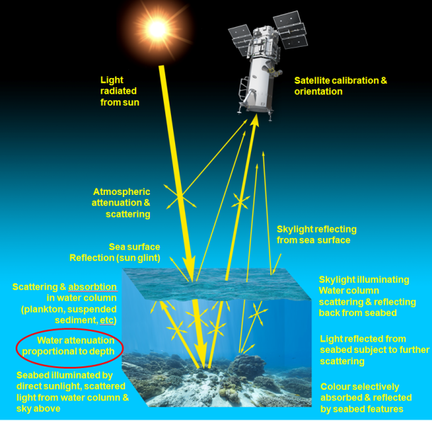

Principes physiques en milieu aqueux
Radiance
Signal enregistré par le satellite
Correspond à une mesure de la radiation électromagnétique émise ou réfléchie par une surface.
Dépend de :
La taille de la surface,
L’angle de vue et l’angle solide du senseur
La réflectance en fonction de la longueurs d’onde
L’Irradiance
Atténuation
Est décrite par les phénomènes d’Absorption et de Diffusion
$$L\left(h\right)=L_{s} −L_{b}e_kh$$
Notes:
Recorded signal by satelite is called the radiance. Not only dependent on the observed surface different, from reflectance
Reflection : is made of two different king of process.
Attenuation occuring in water surrounding produced two primary components. Absorption, molecular process energy of radiation is absorbed by the mater. Scattering which is a change in direction of radiation. It strongly dependent on the wavelength of radiation. Charactherized by a attenutation coefficient dependent on the water optical properties
Why am I telling you that : 3 main factor of variation of the recorded signal occuring in water surrounding. Bottom type _> bottom reflectance. The depth, which increase the amount of attenuation along the pathway, water compound change the water attenuation coefficient

Slide 4
Objectifs des travaux
Evaluation des méthodes empiriques
Application directe avec un senseur multi-spectral spécifique
Discussion de problèmes technique et de procédures
Echelle de résolution
Profondeur maximum optimal
Proposition d’une approche basée sur une classification initiale.
Notes:
Let s now highlight the aim of this thesis.
Primary aims at evaluating empirical methods of bath retrieval.
This work is applied using data from a specific passive sensor Sentinel2 which has been chosen. It is then a direct application of empircal metods to this sensor. The issues and the applied procedure will be disscussed.
Scale of depth retrieval.
Range of optimal depth w can be predicted
Lastly, an approach based on an initial classification is proposed. As seen the sens sig is dependend on bottom reflec, depth and water optical pro. This approach aims a t isolate the variation of the signal drivent by depth in subdatasets of calibration of models.

Slide 5
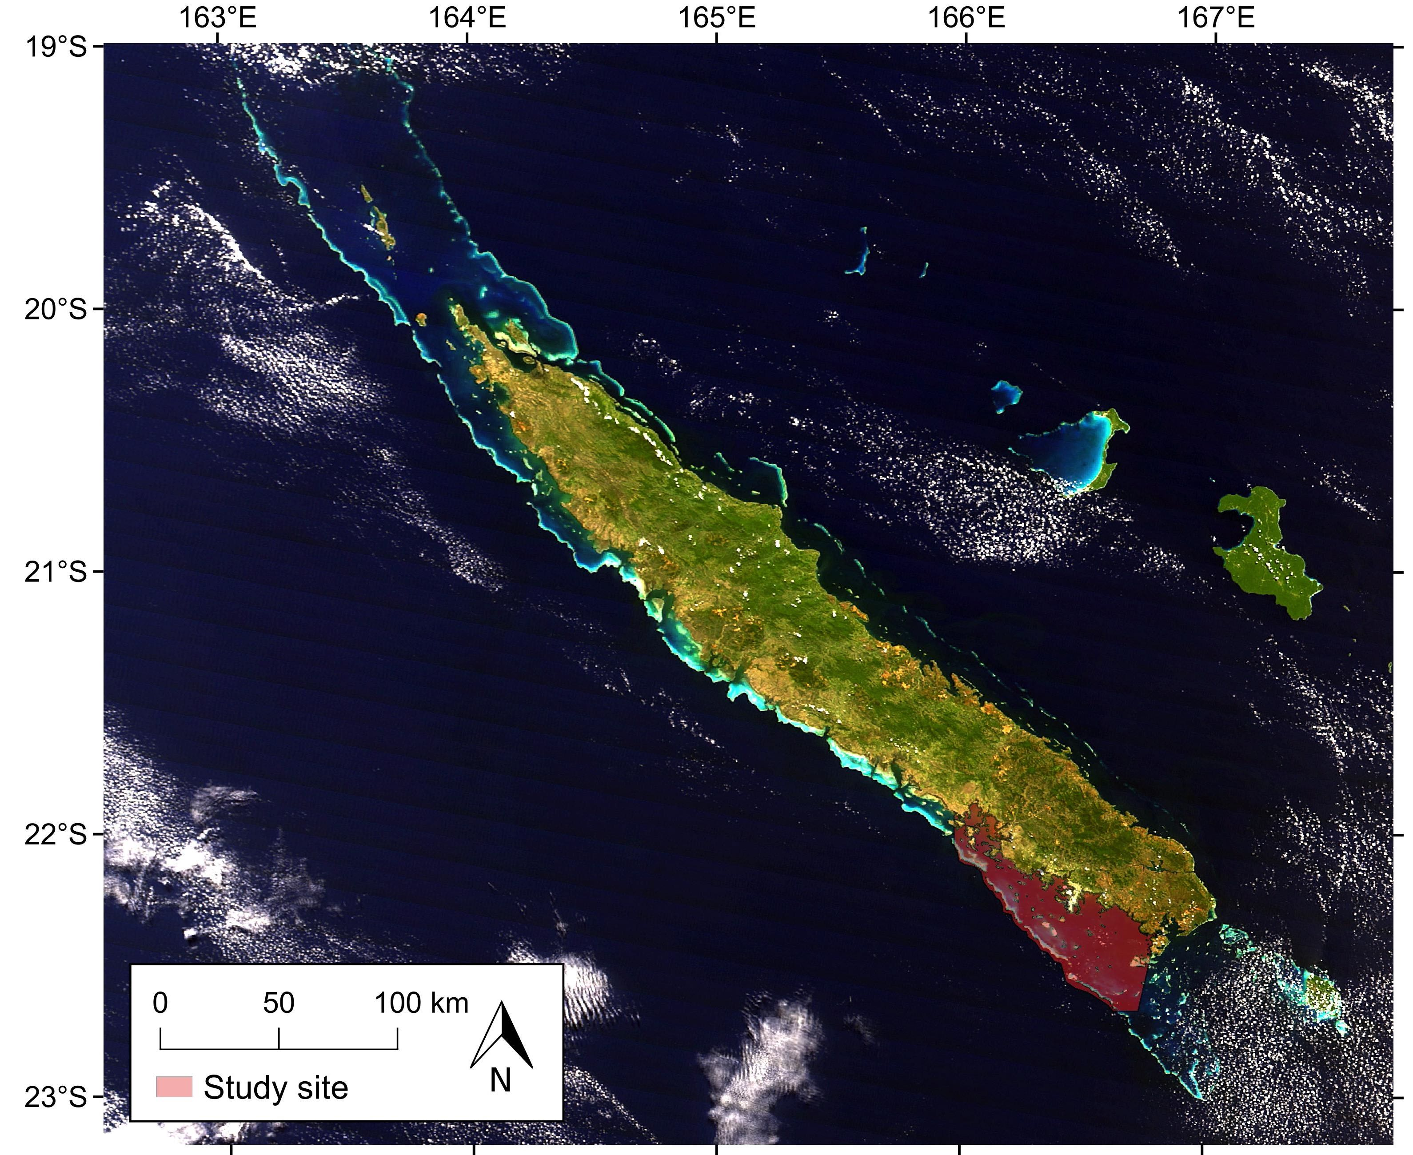
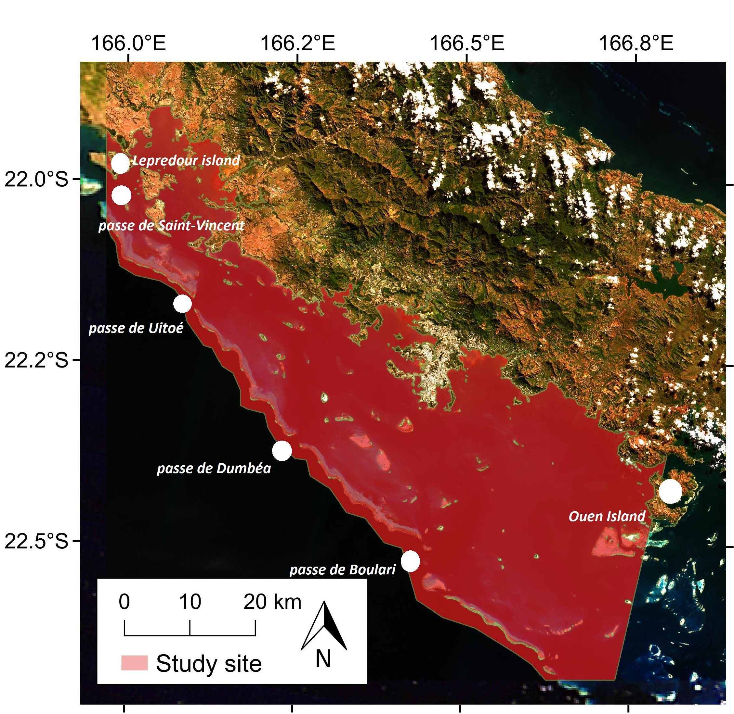
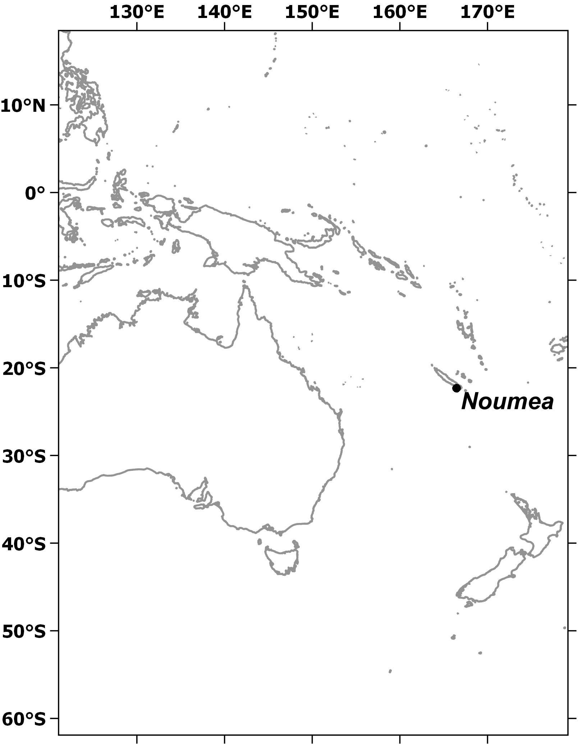
Site d’étude:
Une surface d’environ 2’597.1332 km²
Semi-ouvert avec 4 voies d’entrée principales
Pourvu d’un nombre élevé de mesures de terrain produites par echo-sounder

Slide 6
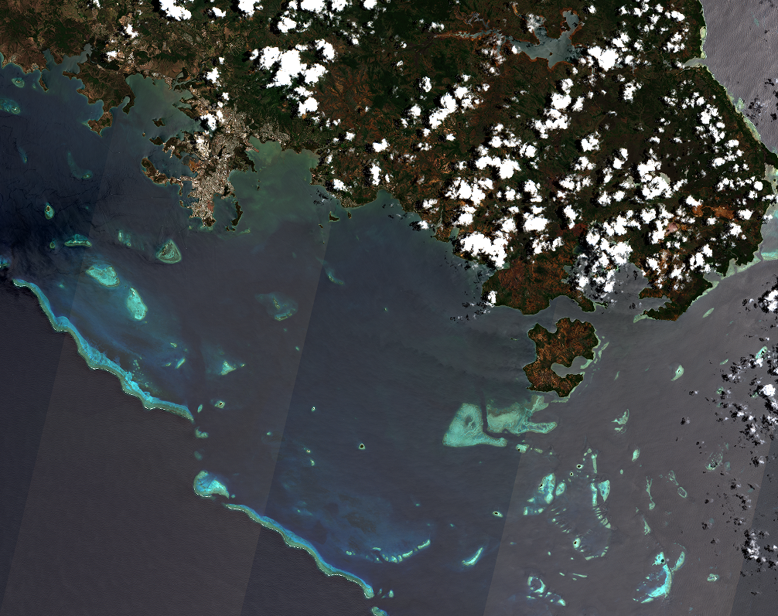
Senseur satellite et données bathymétriques
Senseur satellite : Sentinel-2A
Données open-source
Résolution multi spectrale au sol: 10 mètres
Bande bleue additionnelle (plus courte longueur d’onde)
Senseur composé de plusieurs détecteurs, avec des angles de vision légèrement différents
données bathymétriques
Offerte par le SHOM,
Composée d’environ 18’556’254 mesures
Mesure par echo-sounder avec une précision d’environ +-2% de la profondeur.
Seulement les mesures jusqu’à 30 mètres sont utilisées ici
Mesures ajustées au niveau de marée correspondant à la prise de vue.
Notes:
Opend data-> allows to repeat the procedure freely
10 meters : respond to the need of numerical model
Additionnal blue bands -> higher penetration ability

Slide 7
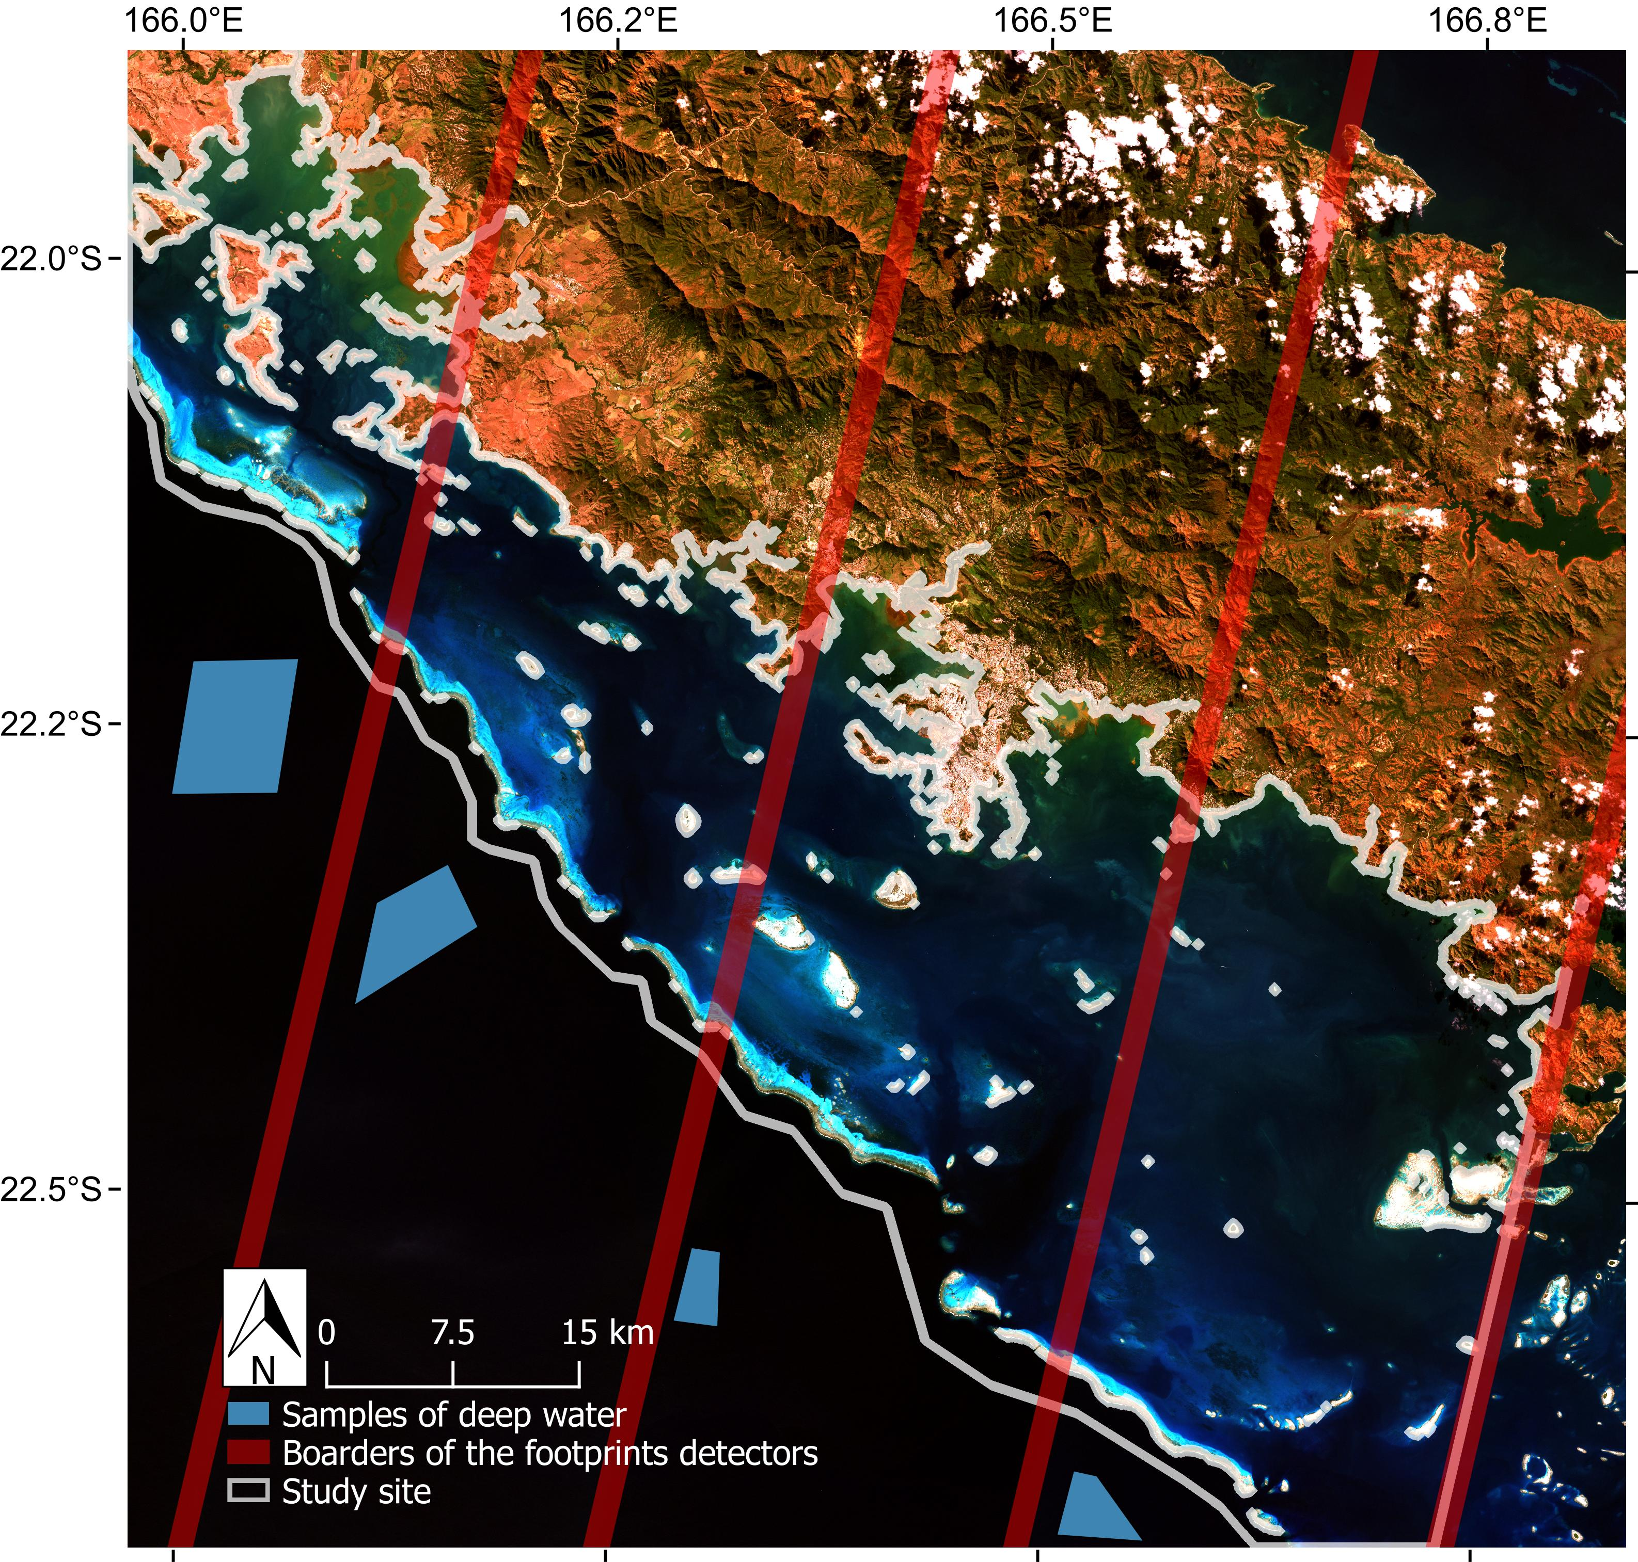
Senseur satellite et données bathymétriques
Senseur satellite : Sentinel-2A
Données open-source
Résolution multi spectrale au sol: 10 mètres
Bande bleue additionnelle (plus courte longueur d’onde)
Senseur composé de plusieurs détecteurs, avec des angles de vision légèrement différents
données bathymétriques
Offerte par le SHOM,
Composée d’environ 18’556’254 mesures
Mesure par echo-sounder avec une précision d’environ +-2% de la profondeur.
Seulement les mesures jusqu’à 30 mètres sont utilisées ici
Mesures ajustées au niveau de marée correspondant à la prise de vue.
Notes:
Opend data-> allows to repeat the procedure freely
10 meters : respond to the need of numerical model
Additionnal blue bands -> higher penetration ability

Slide 8
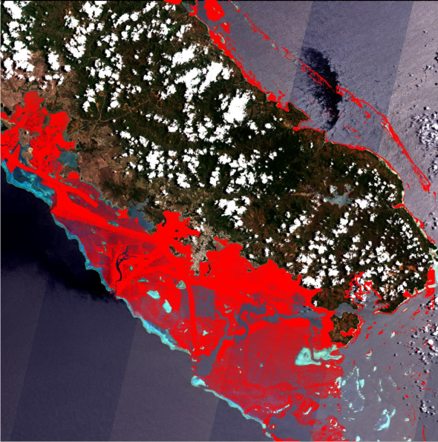
Senseur satellite et données bathymétriques
Senseur satellite : Sentinel-2A
Données open-source
Résolution multi spectrale au sol: 10 mètres
Bande bleue additionnelle (plus courte longueur d’onde)
Senseur composé de plusieurs détecteurs, avec des angles de vision légèrement différents
Données bathymétriques
Offerte par le SHOM,
Composée d’environ 18’556’254 mesures
Mesure par echo-sounder avec une précision d’environ +-2% de la profondeur.
Seulement les mesures jusqu’à 30 mètres sont utilisées ici
Mesures ajustées au niveau de marée correspondant à la prise de vue.
Notes:
Opend data-> allows to repeat the procedure freely
10 meters : respond to the need of numerical model
Additionnal blue bands -> higher penetration ability

Slide 9
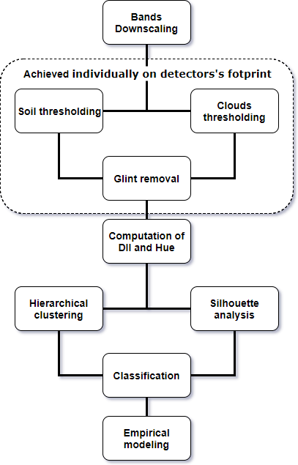
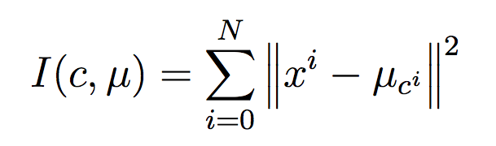
Méthodes et résultats: Workflow
Echantillonnage de 4 bandes
Prétraitements d’image:
Seuillage : défini empiriquement
Suppression des reflets
Calculs des DII et de la Teinte comme descripteurs
Choix du nombre de clusters:
Analyse basée sur la méthode de Ward appliquée à du clustering hiérarchisé
Analyse basée sur l’indice de silhouette
Classification invariant du type de la profondeur: K-means
Vise à minimiser l’inertie intra-cluster:
Calibration des modèles empiriques
Notes:
Here is a descrioption of the workflow of the motho
First of all, 4 bands set at a lower ground resolution have to be downscal
Then image is pre-processed individually on each detector footprint. Soil and Clouds are thresholded taking advantage of spectral signatur of nat surfaces.
Glint is removed with a methodo described later
Descriptor uncorrelated from deph have to be computed and suitable number of cluster have to be chosen for the classification
After the classification, depth models are calibrated for each classes.

Slide 10
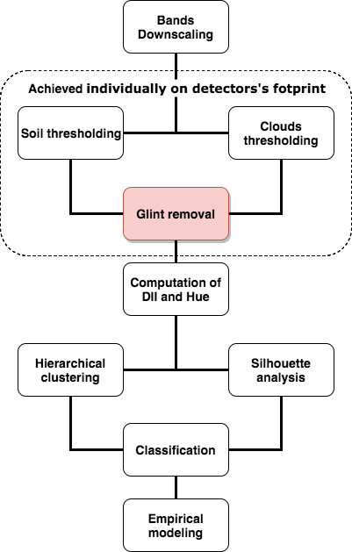
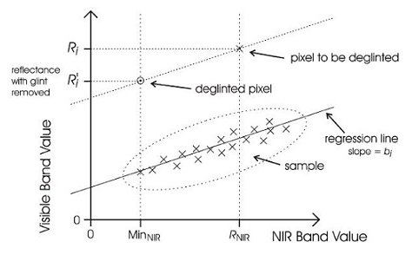
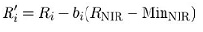
Méthodes et résultats : Prétraitements d’image
Etablie individuellement sur chaque empreinte de détecteur
Suppression des reflets:
Méthode proposée par Hedley et al., 2004
Notes:
The second preprocessing is the Glint R. Very import steps as it is aims at removing the visible disparities between the detectors footprints
The method proprosed by hedley in 2004 is used.
It consist in extracting a sample of area showing an evident range of glint and homogeneous underwater brightness such as above deep water. From this sample we are using the NIR band which has almost no penetration ability in water so no volume scattering. And we are establishing a relation between the glint of each pixel and the variation of the NIR infrared band.
It is why we are extracting it above deep area.
From this sample we are using the near infrared band. Indeed it has a realy low penetration ability in water so its variation is directly linked to the glint. A relation is then established bet nir and band to correct. The value of the pixel that we want to correct is simply reduced by the product of the the regression slope and the difference between its NIR value and the observed minimum NIR value in the sample.

Slide 11
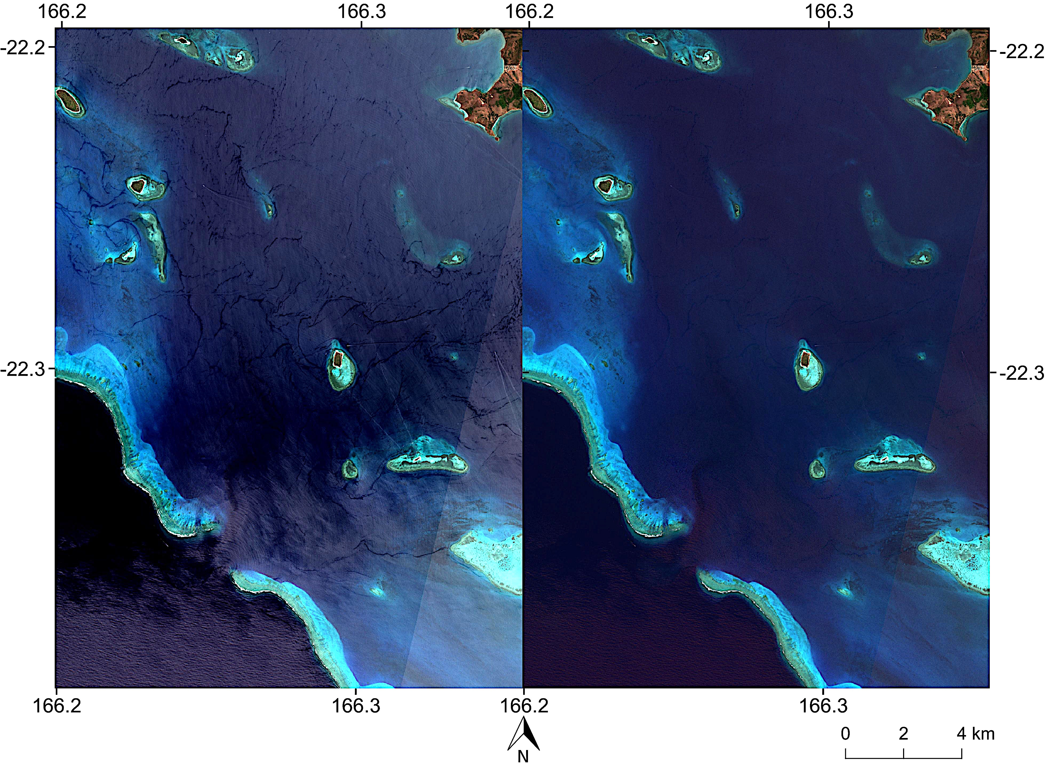
Méthodes et résultats : Prétraitements d’image
Image Initiale
Image
Corrigée

Slide 12
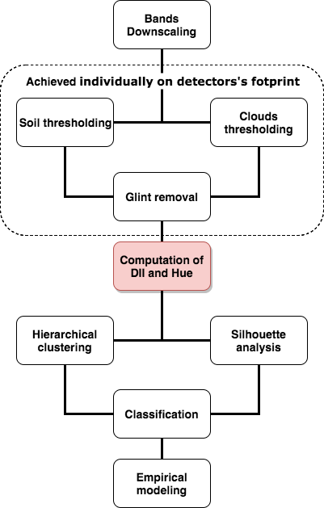
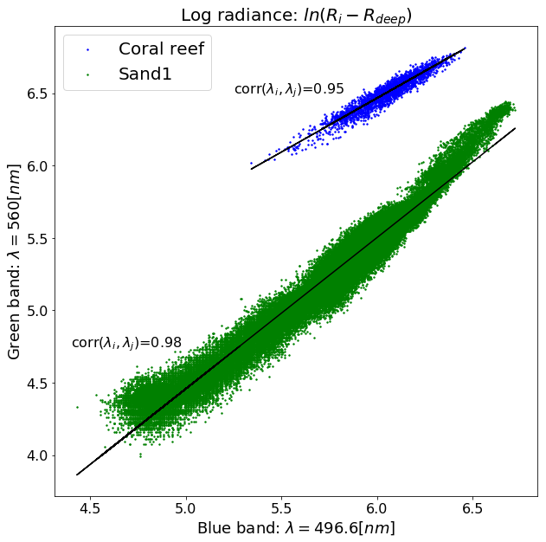
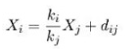
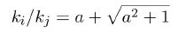
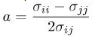
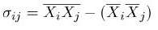
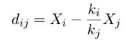
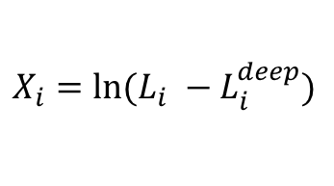
Méthodes et résultats : Calculs des descripteurs
Depth Invariant Index
$$X_{i}=ln⁡(L_{i} −L_{i}^{deep})$$
Teinte d’une transformation TSV
Espace TSV est communément utilisé en imagerie aérienne
Nous supposons la valeurs de teinte moins dépendante de l’atténuation du signal que les valeur de l’espace RGB
Notes:
It consist in extracting a sample of area with homogeneous bottom type. By the comparison of the logarithm signal of two different band, we observe that every pixel are set on linear trends with similar slope, dependent on the water optical properties, and different shift dependent on bottom reflectance. This shift is then representing the depth invariant Index of the pixel.
The second type of descriptor is DII. It is based on the comparision of log radiance of two band.
The log radiance are substracted from volume scattering.
In homogeneous water optical properties it is possible to observe a specific setting of the pixel along lines representing bottom reflectance.
Which has the same oriantation whose slope depend on water opti properties.
Method consist in extracting a sample of the image with homogenous bottom in order to find this slope. It is acting as a rotation in the space form by the log radiance of the two bands. Once the slope is defined

Slide 13
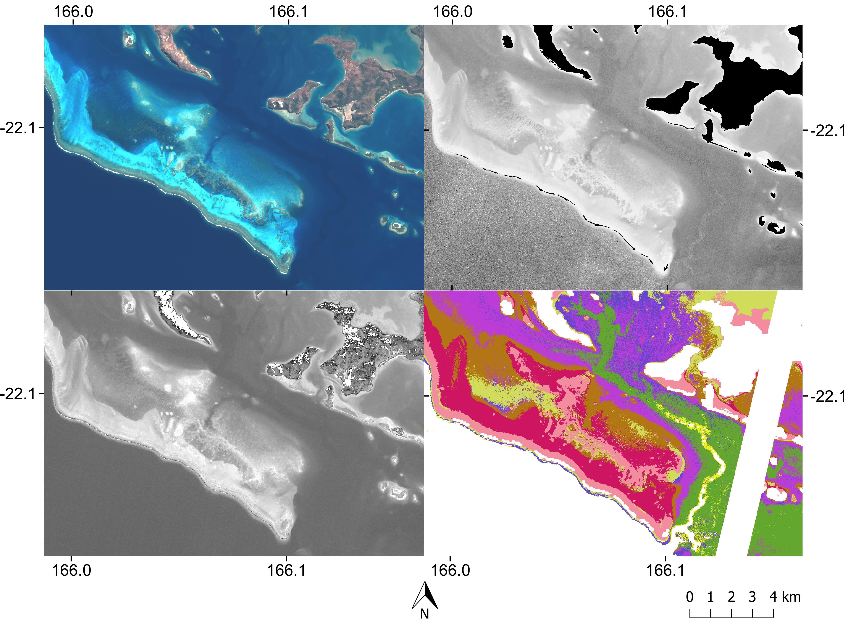
Méthodes et résultats : Calculs des descripteurs
Image couleurs
DII depuis les bandes verte et bleue
Teinte
Classification

Slide 14
Méthodes et résultats : Calculs des descripteurs
Image couleurs
DII depuis les bandes verte et bleue
Teinte
Classification

Slide 15
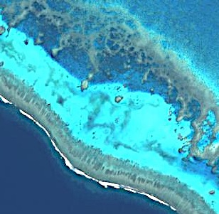
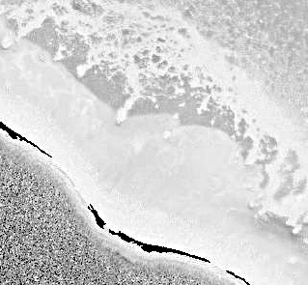
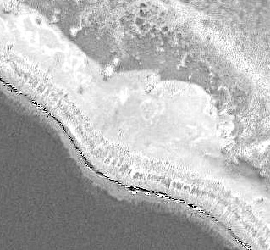
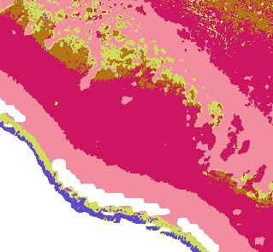
Méthodes et résultats : Calculs des descripteurs
Image couleurs
DII depuis les bandes verte et bleue
Teinte
Classification

Slide 16
Méthodes et résultats : Calculs des descripteurs
Image couleurs
DII depuis les bandes verte et bleue
Teinte
Classification
Motifs connus sous le nom de “Trous bleus”

Slide 17
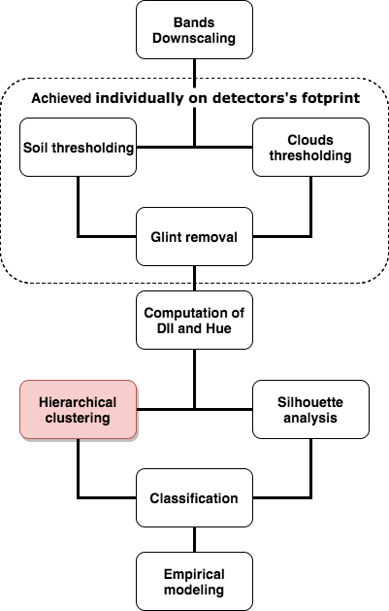
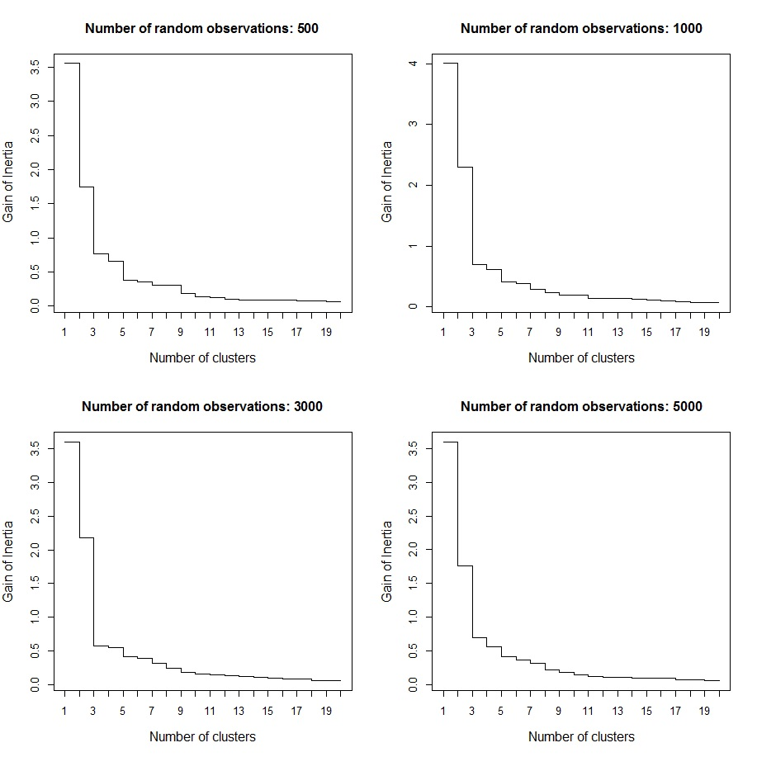
Méthodes et résultats : Choix du nombre de clusters
Perte d’inertie intra-cluster

Slide 18
Méthodes et résultats : Choix du nombre de clusters
Perte d’inertie intra-cluster

Slide 19
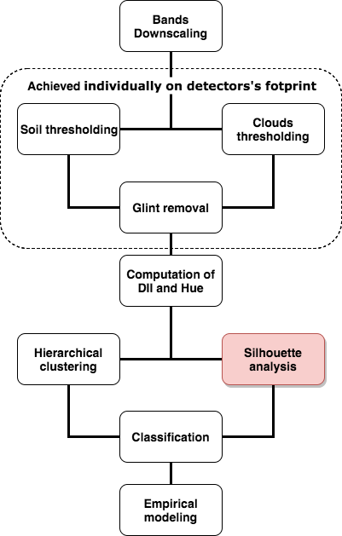
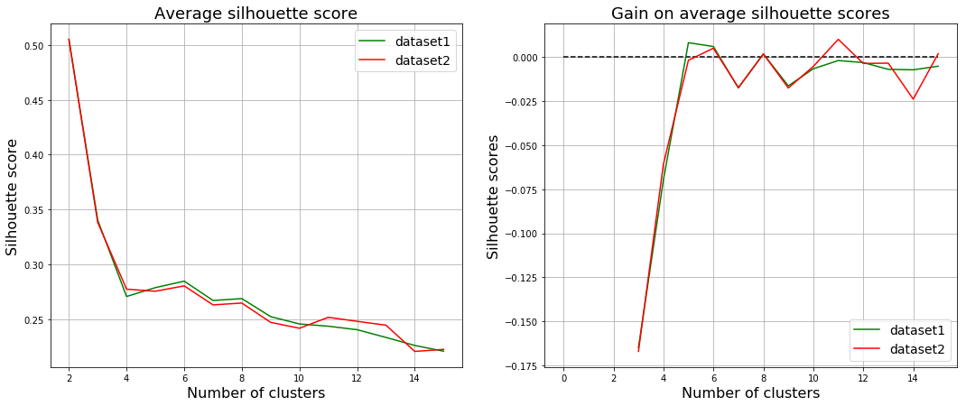
Méthodes et résultats : Choix du nombre de clusters
Indices Silhouette moyen

Slide 20
Méthodes et résultats : Choix du nombre de clusters
Indices Silhouette moyen

Slide 21
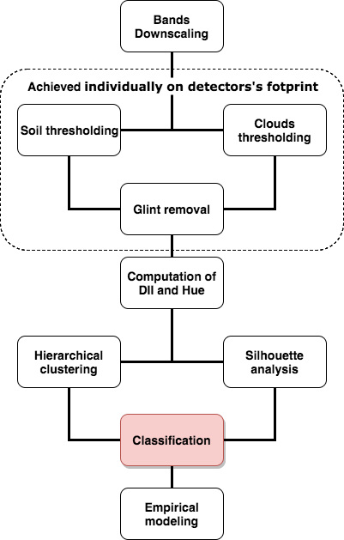
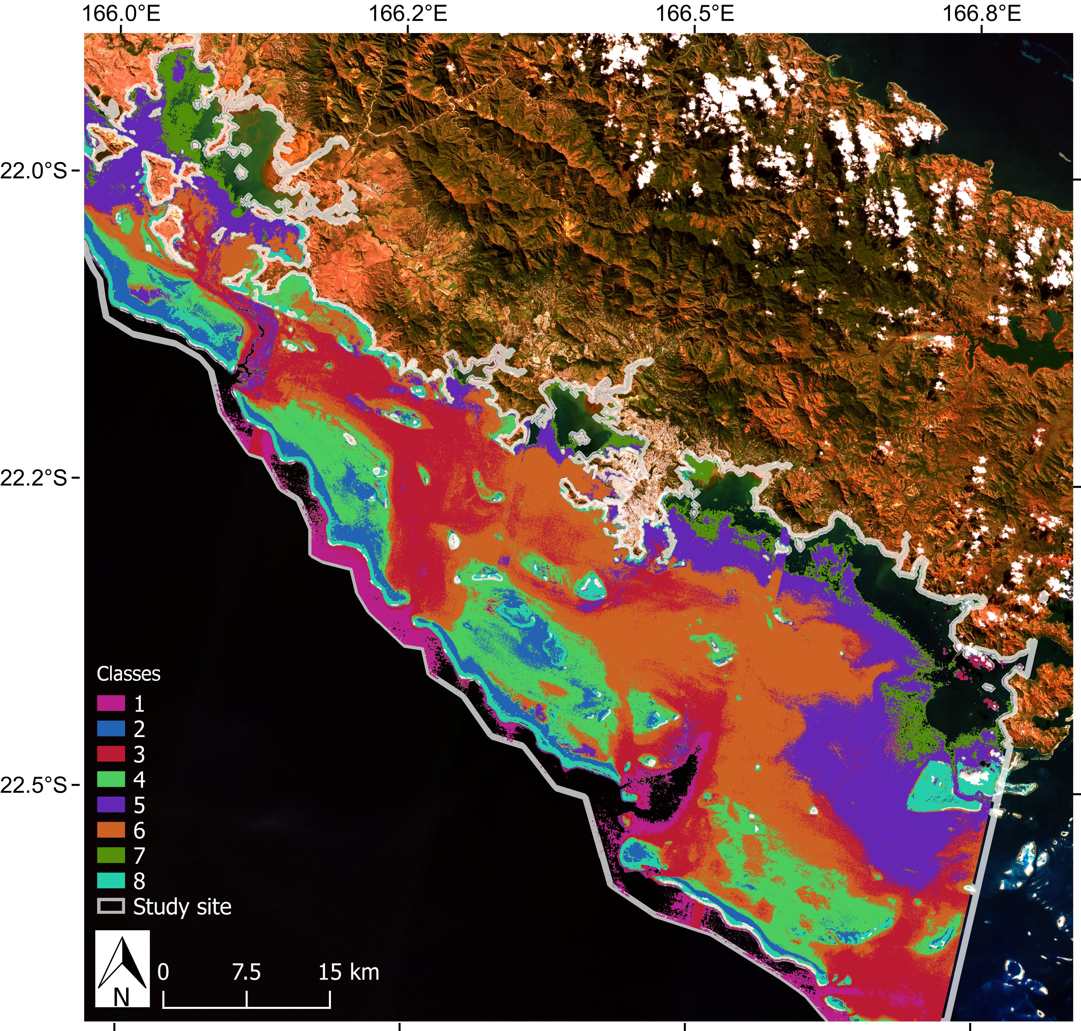
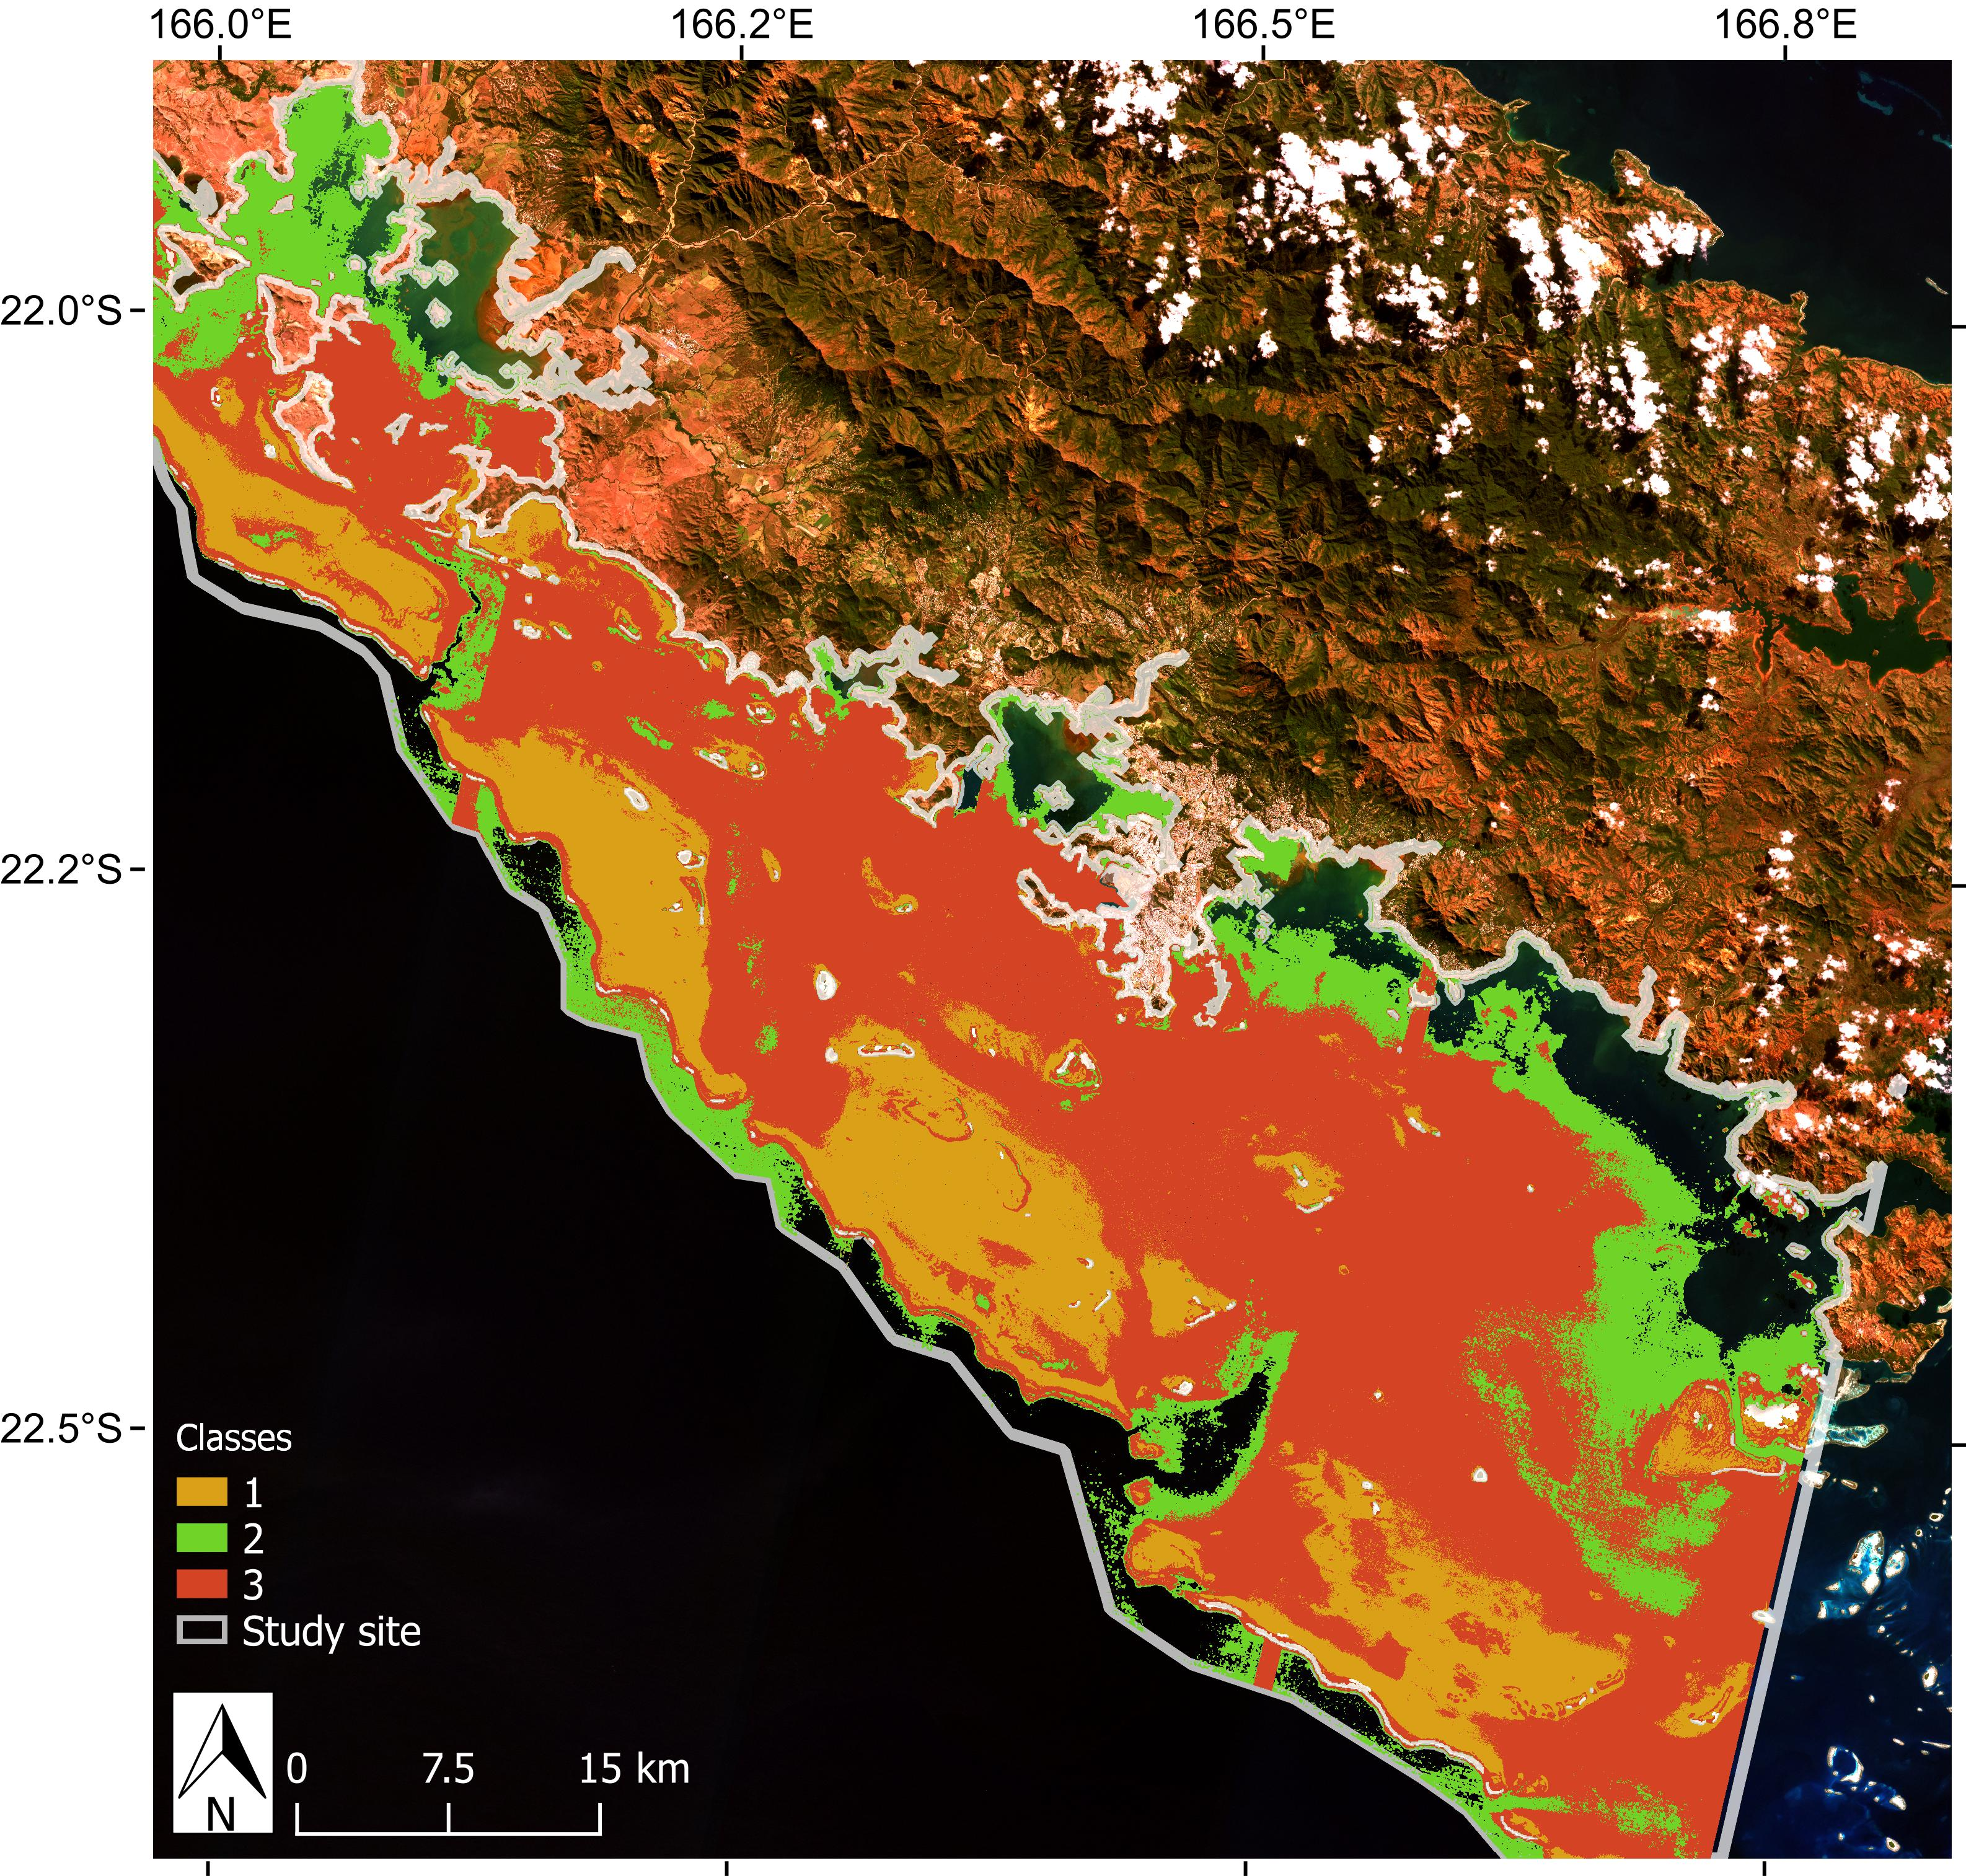
Méthodes et résultats : Classification K-means

Slide 22
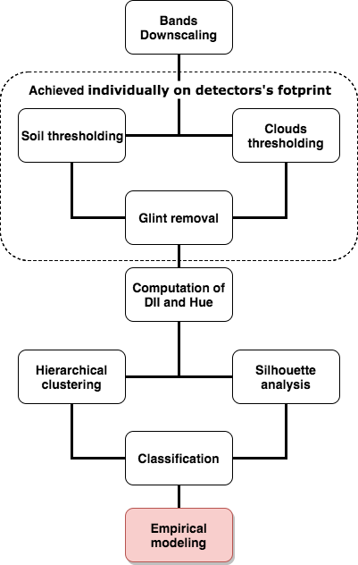
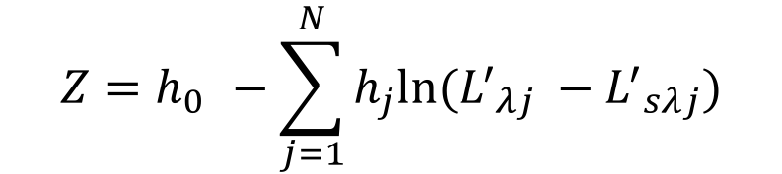
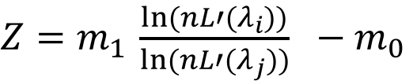
Méthodes et résultats : Modèles empiriques
Assumes constant water optical properties
Lyzenga
Propose de réduire l’erreur due à la variation de la réflectance des fonds par une transformation linéaire des bandes.
Repose sur une soustraction du signal moyen en zone profonde pour éliminer la diffusion de volume.
Littérature :
En pratique, la stabilité et l’intervalle de profondeur des résultats restent très influencés par les paramètres environnementaux.
Stumpf
Repose presque exclusivement sur la dépendance de l’atténuation à la longueur d’onde qui suppose qu’un ratios de logarithmes de signaux subit une variation bien plus élevée avec la profondeurs comparativement à une variation de la réflectance de fonds.
Littérature :
Semble obtenir de plus stable résultats sur des type de fond hétérogènes
Introduit un bruit additionnel menant à de plus fortes exigences en terme de résolutions au sol.
$$Z=h_{0 }−\sum_{j=1}^{N}{h_{j}ln⁡({L^{′}}_{λj} −{L^{′}}_{sλj})}$$
$Z=m_{1 }\frac{ln⁡(nL′(λ_{i}))}{ln⁡(nL′(λ_{j}))}$ $− m_{0}$

Slide 23
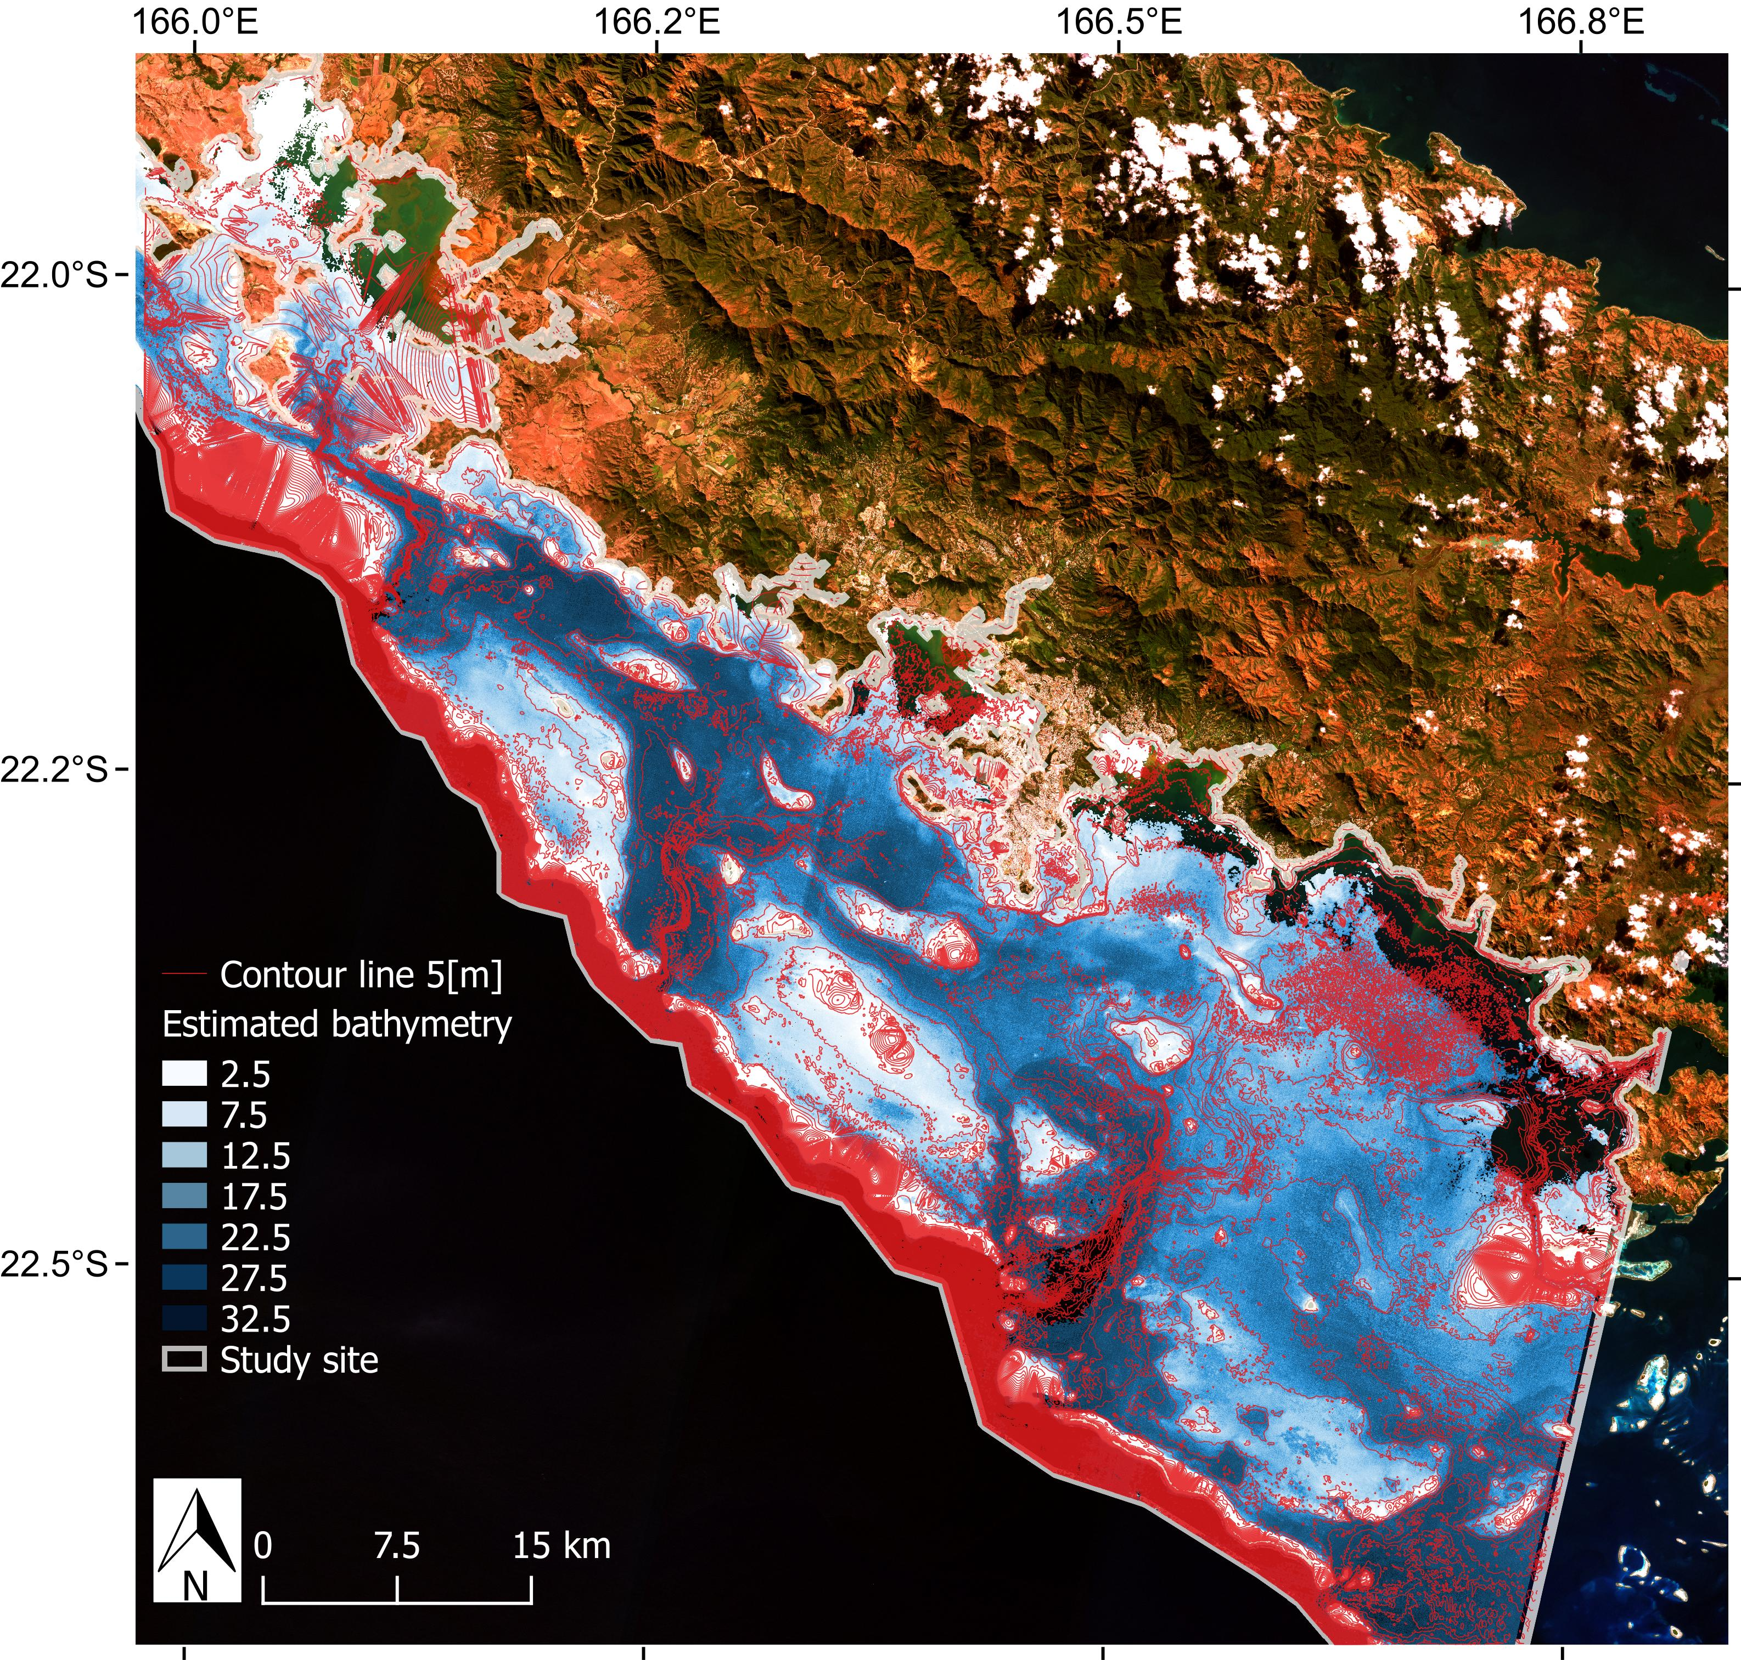
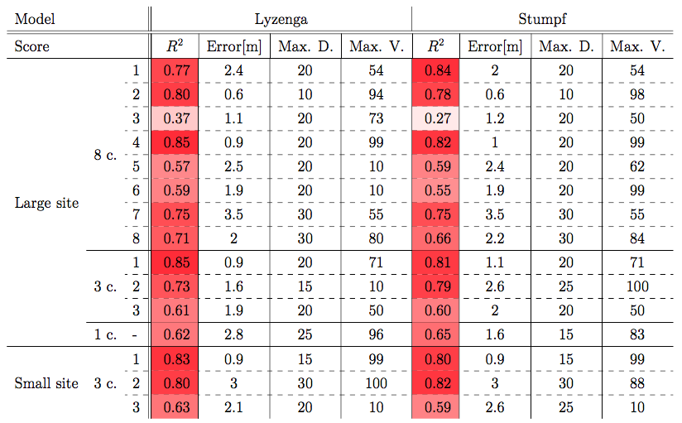
Méthodes et résultats : Calibration des modèles

Slide 24
Méthodes et résultats : Calibration des modèles
Lyzenga: 3 classes

Slide 25
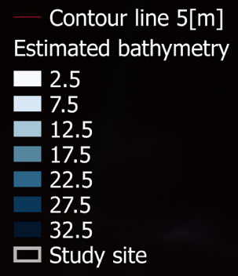
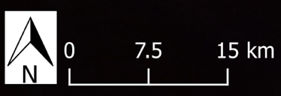
Méthodes et résultats : Calibration des modèles
Lyzenga: 3 classes

Slide 26
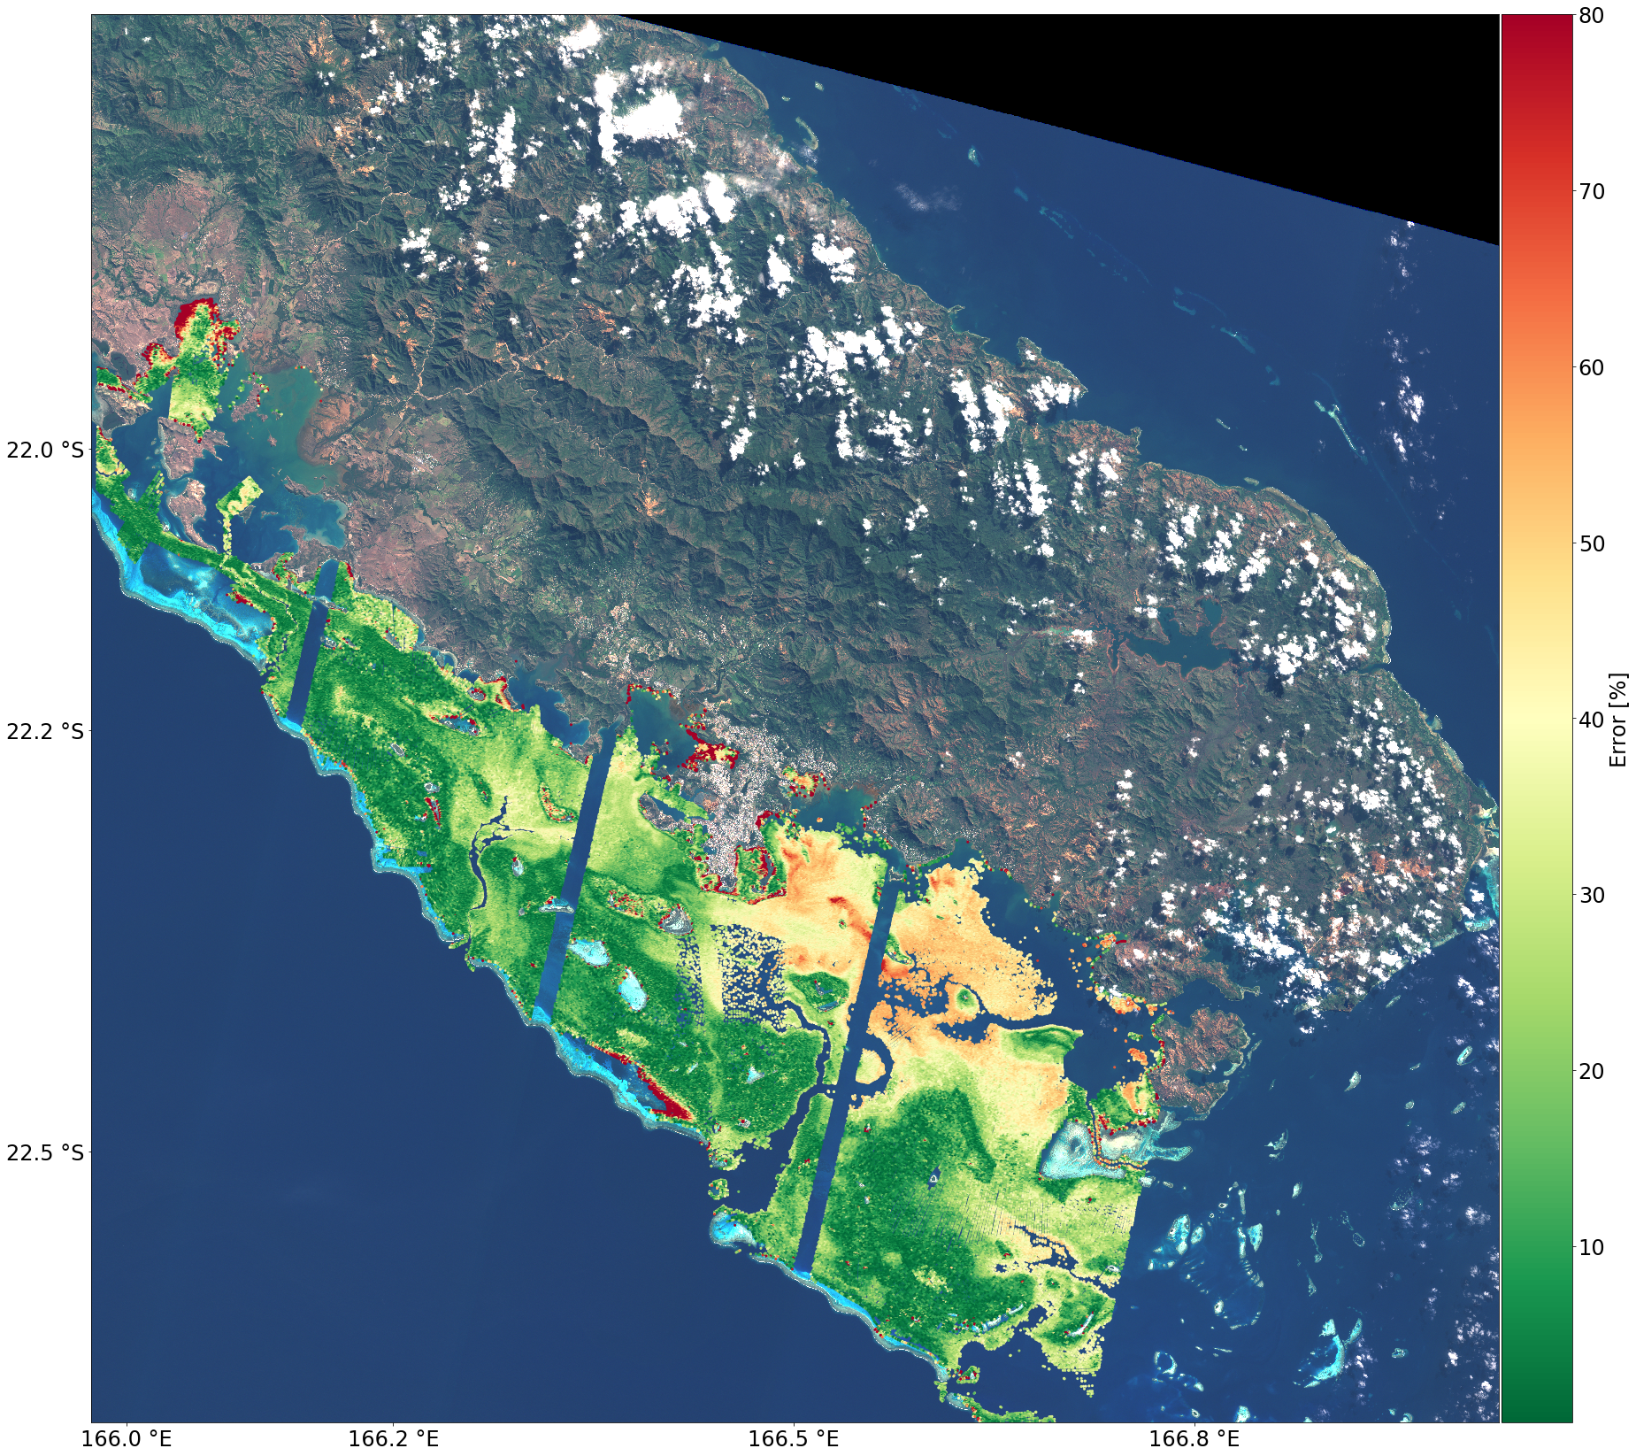
Méthodes et résultats : Calibration des modèles
Lyzenga: 3 classes
Notes:
Lyzenga 3

Slide 27
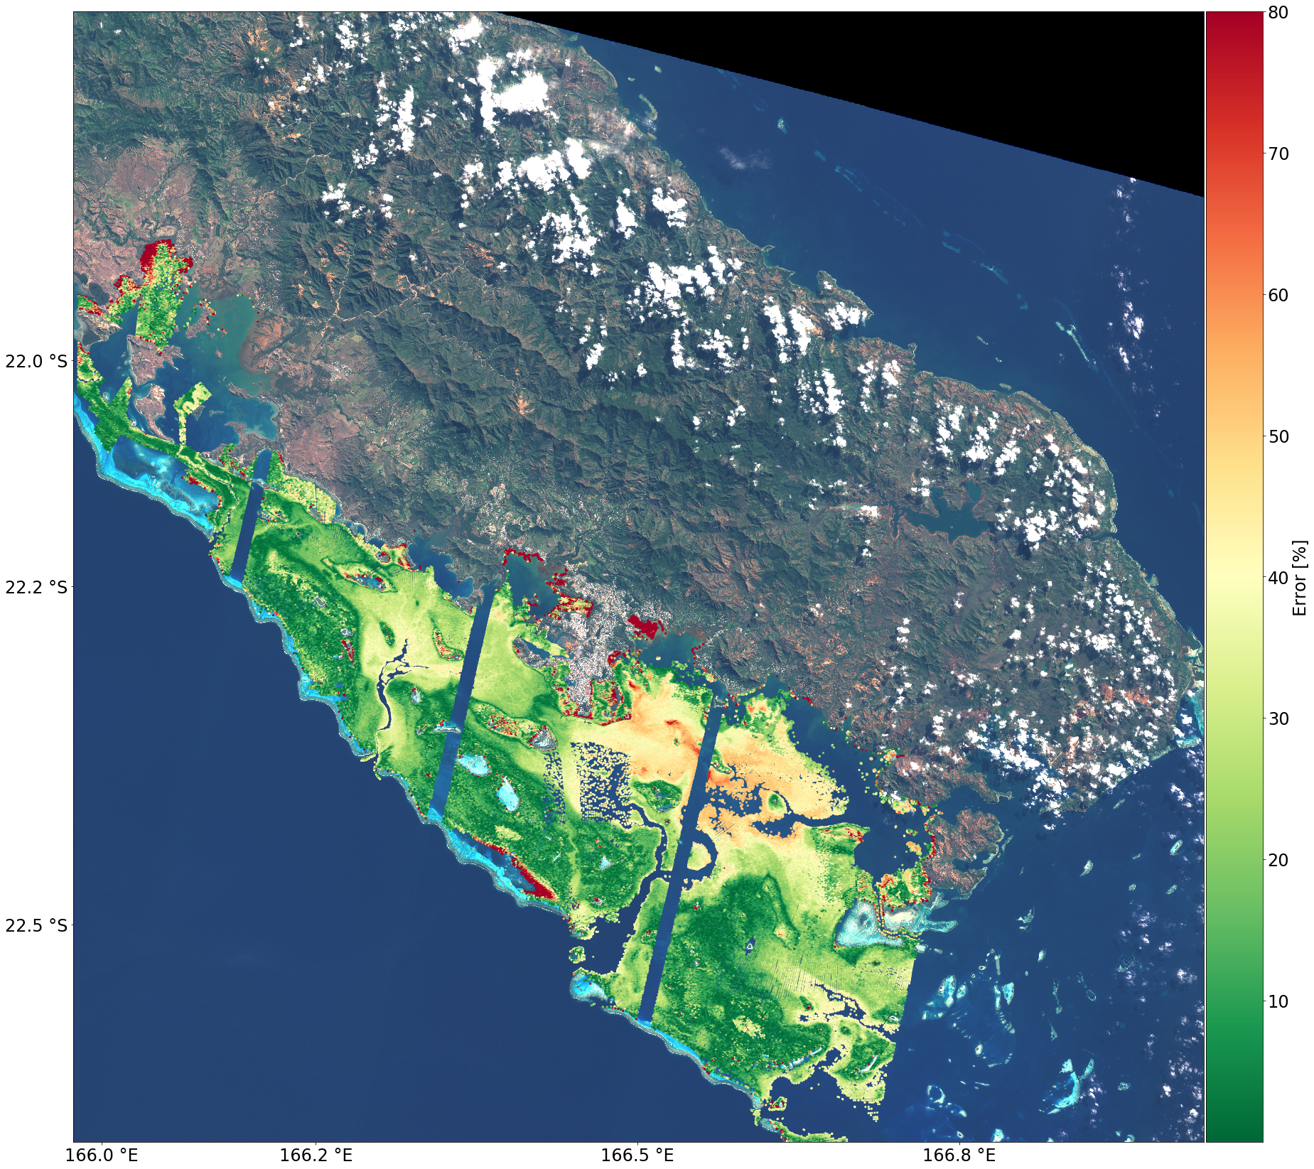
Méthodes et résultats : Calibration des modèles

Slide 28
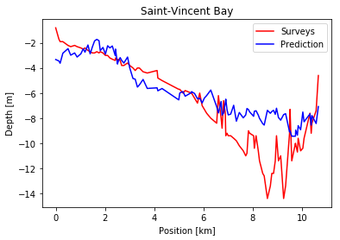
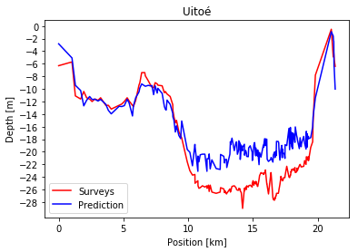
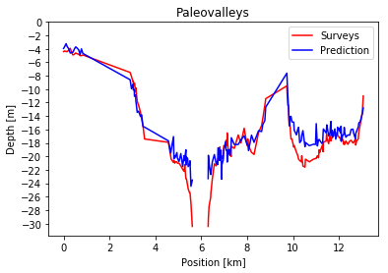
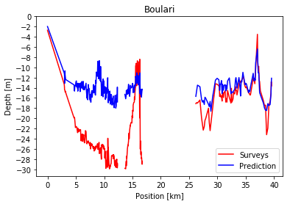
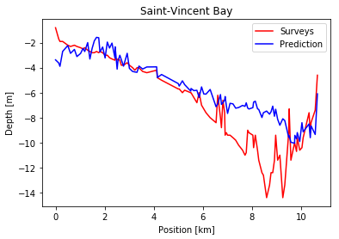
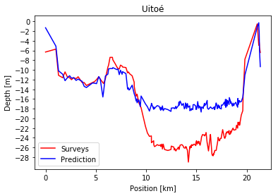
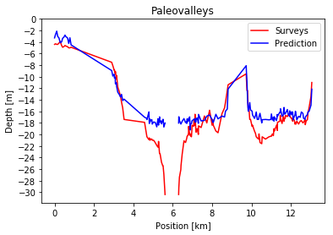
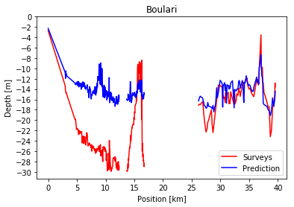
Méthodes et résultats : Modèles empiriques
Lyzenga: 3 classes
Stumpf: 8 classes
Notes:
Different range of depth prediction. In bays it tend to be limited to 10 meters
In uitoé Stumpf seems sligltly more limited

Slide 29

Discussion
Evidente corrélation spatiale de l’erreur, notamment près des côtes
Une classification restreinte permet une amélioration de la précision des prédictions.

Slide 30

Discussion
Evidente corrélation spatiale de l’erreur, notamment près des côtes
Une classification restreinte permet une amélioration de la précision des prédictions.
Avec la réalisation d’étape de prétraitement sur chaque empreinte de détecteur, aucune différence systématique des résultats ne semble prévenir une application à large échelle

Slide 31

Discussion
Evidente corrélation spatiale de l’erreur, notamment près des côtes
Une classification restreinte permet une amélioration de la précision des prédictions.
Avec la réalisation d’étape de prétraitement sur chaque empreinte de détecteur, aucune différence systématique des résultats ne semble prévenir une application à large échelle.
Le modèle de Lyzenga semble offrir une légère amélioration de la précision des prédictions, au regard des résultats globaux.
Lyzenga a une meilleure précision 9/15 fois.

Slide 32

Conclusion
Travail accompli
Sentinel-2 a démontré sa capacité à produire de la BS
Une approche basée sur une étape initiale de classification a été évaluée.
La possibilité de production de données à large échelle a été démontrée
De fortes corrélation spatiales de l’erreur estimée, proche des côtes, ont été mises en évidence
Voies d’amélioration
L’élaboration d’une classification de la turbidité.
La réalisation de mesures de terrain du type de fonds afin de calculer les DII.
La création d’un modèle basée conjointement sur les descripteurs de Lyzenga et de Stumpf avec l’insertion d’un pénalisateur.
La détection et la suppression de pixels ayant des valeurs extrêmes avant la classification.

Slide 33
Conclusion
Merci pour votre attention
Ce travail à été réalisé avec la collaboration de :
IFERMER - LEAND NC, EPFL, SHOM

Slide 34

Image pre-processing
Sun Glint Removal :
methods of Hedley et al., 2004
Achieved on individually on detectors’ footpring
Soil and Clouds thresholding
Threshold chosen by quantile computation following
estimation of the ratio of water surface
Notes:
The second preprocessing is the Glint R. Very import steps as it is aims at removing the visible disparities between the detectors footprints
The method proprosed by hedley in 2004 is used.
It consist in extracting a sample of area showing an evident range of variation of glint but with homogeneous underwater brightness.
It is why we are extracting it above deep area.
From this sample we are using the near infrared band. Indeed it has a realy low penetration ability in water so its variation is directly linked to the glint. A relation is then established bet nir and band to correct. The value of the pixel that we want to correct is simply reduced by the product of the the regression slope and the difference between its NIR value and the observed minimum NIR value in the sample.

Slide 35

Bottom type and water classification (1)
K-means classifier
Aims at minimizing within-clusters inertia :
Initialize K cluster centroids $µ_{1, }µ_{2,}$…, $µ_{k,}∈ R^{d}$
Iterate until convergence:
Every observation is assigned to the closest cluster: $c_{i}:= argmin ∥x_{i} − μ_{k}∥2$
Update the clusters’ centroid position : $μ_{k}≔\frac{\sum_{i=0}^{N}{\left\langle c_{i==k}\right\rangle x_{i}}}{\sum_{i=0}^{N}{\left\langle c_{i==k}\right\rangle }}$
Requires to define the number of clusters
Every descriptors are standardized previously standardized
Notes:
Commonly used in image classification

Slide 36


The number of clusters
Agglomerative hierarchical clustering
Start with each observation as a cluster
Until only one cluster remains:
Find the closest pair of clusters.
Merge them.
Ward’s method:
Define a measure of distance between clusters
aims at minimizing the within-clusters inertia
Allows to observe the change in Inertia
Silhouette index
Define a measure of how well an observation fit in a cluster

Slide 37

Bottom type and water classification (2)
Hue from HSV transformation
HSV space is commonly used for aerial image classification
HSV transformation from a usual Red, Green, Blue space
to a space formed by three other values:
The Hue, the value, the saturation
We made the assumption the Hue is less dependent on radiation attenuation than Red, Green, Blue, Value or Saturation
Depth Invariant Index
$$X_{i}=ln⁡(L_{i} −L_{i}^{deep})$$
Notes:
The second type of descriptor is DII. It is based on the comparision of log radiance of two band.
The log radiance are substracted from volume scattering.
In homogeneous water optical properties it is possible to observe a specific setting of the pixel along lines representing bottom reflectance.
Which has the same oriantation whose slope depend on water opti properties.
Method consist in extracting a sample of the image with homogenous bottom in order to find this slope. It is acting as a rotation in the space form by the log radiance of the two bands. Once the slope is defined

Slide 38


Physic principles in water surrounding
Radiance
recorded by the satellite sensor
corresponds to a measure of the electromagnetic radiation flux emitted or reflected by a surface
dependent on :
The area of the source,
The view and solid angles of the sensor,
The wavelength
The irradiance
Reflection
Diffuse or specular
Attenuation
Come from the Absorption and the scattering
$$L\left(h\right)=L_{G}+ L_{s} −L_{b}e_kh$$
Notes:
Rapidly I would like to describe some basic physic principle :
Radiance first a all is the recorded signal from satellite sesor. It is a measure of the electromagnetic radiation emitted or reflected by surfaces but it is not reflectance.
Reflection: I want you to know that there is two type of reflection: diffuse ref wich produce equal ref in every direction and spec ref which produce rel in a specific direction. Above water, ref is mixture of both with spectular reflection which is responsible for the glint
Attenuation in water surrounding which is composed of absorbation , a molecure processes and scattering a change in the radiation direction. Attenuation is strongly dependent on the wavelength and on the water optical properties
As a resume 3 main factors of variaiton of the recoreded signal : deepth as it make vary the amount of att along the pathway, bottom type as it as its own reflectance, and wateer optical propertie which make change the coef of attenuation.
Sensored radiance is composed of a radiance component reflected by the bottom and attenuated along the pathway but also on the volume scattering component which is radiance scattered multiple time and never reaching the botto. It is what we observed above deep water.
We can also add the glint.
2 minutes
Recorded signal by satelite is called the radiance. Not only dependent on the observed surface different, from reflectance
Reflection : is made of two different king of process.
Attenuation occuring in water surrounding produced two primary components. Absorption, molecular process energy of radiation is absorbed by the mater. Scattering which is a change in direction of radiation. It strongly dependent on the wavelength of radiation. Charactherized by a attenutation coefficient dependent on the water optical properties
Why am I telling you that : 3 main factor of variation of the recorded signal occuring in water surrounding. Bottom type _> bottom reflectance. The depth, which increase the amount of attenuation along the pathway, water compound change the water attenuation coefficient

Slide 39
Physic principles in water surrounding
Radiance
recorded by the satellite sensor
corresponds to a measure of the electromagnetic radiation flux emitted or reflected by a surface
dependent on :
The area of the source,
The view and solid angles of the sensor,
The wavelength
The irradiance
Attenuation
Come from the Absorption and the scattering
$$L\left(h\right)=L_{G}+ L_{s} −L_{b}e_kh$$
Notes:
Rapidly I would like to describe some basic physic principle :
Radiance first a all is the recorded signal from satellite sesor. It is a measure of the electromagnetic radiation emitted or reflected by surfaces but it is not reflectance.
Reflection: I want you to know that there is two type of reflection: diffuse ref wich produce equal ref in every direction and spec ref which produce rel in a specific direction. Above water, ref is mixture of both with spectular reflection which is responsible for the glint
Attenuation in water surrounding which is composed of absorbation , a molecure processes and scattering a change in the radiation direction. Attenuation is strongly dependent on the wavelength and on the water optical properties
As a resume 3 main factors of variaiton of the recoreded signal : deepth as it make vary the amount of att along the pathway, bottom type as it as its own reflectance, and wateer optical propertie which make change the coef of attenuation.
Sensored radiance is composed of a radiance component reflected by the bottom and attenuated along the pathway but also on the volume scattering component which is radiance scattered multiple time and never reaching the botto. It is what we observed above deep water.
We can also add the glint.
2 minutes
Recorded signal by satelite is called the radiance. Not only dependent on the observed surface different, from reflectance
Reflection : is made of two different king of process.
Attenuation occuring in water surrounding produced two primary components. Absorption, molecular process energy of radiation is absorbed by the mater. Scattering which is a change in direction of radiation. It strongly dependent on the wavelength of radiation. Charactherized by a attenutation coefficient dependent on the water optical properties
Why am I telling you that : 3 main factor of variation of the recorded signal occuring in water surrounding. Bottom type _> bottom reflectance. The depth, which increase the amount of attenuation along the pathway, water compound change the water attenuation coefficient

Slide 40
Sommaire
Introduction
Bathymétrie satellitaire, contextes et motivations
Principes physiques en milieu aqueux
Objectif des travaux
Site d’étude
Matériels
Méthodes et résultats
Workflow
Prétraitements de l’image
Classification invariant du type de fonds
Le choix du nombre de clusters
Modélisation empiriques
Discussion
Conclusion
Notes:
Shortly lets resume the summary of the presentation
We begin with an introduction: why sdb, how sdb where
Then we ll have a short description of the meterial
We follow by a description the diff step of the methodo and theirs result
Lastly we ll have a disscussion and a final conclusion
30 seconde

Slide 41
Méthodes et résultats : Calibration des modèles
Stumpf: 8 classes
Notes:
Stumpf 8

